Slide 1
如何選社團

Slide 2
http://gg.gg/scjhclub
線上選社網頁版影片指南

Slide 3
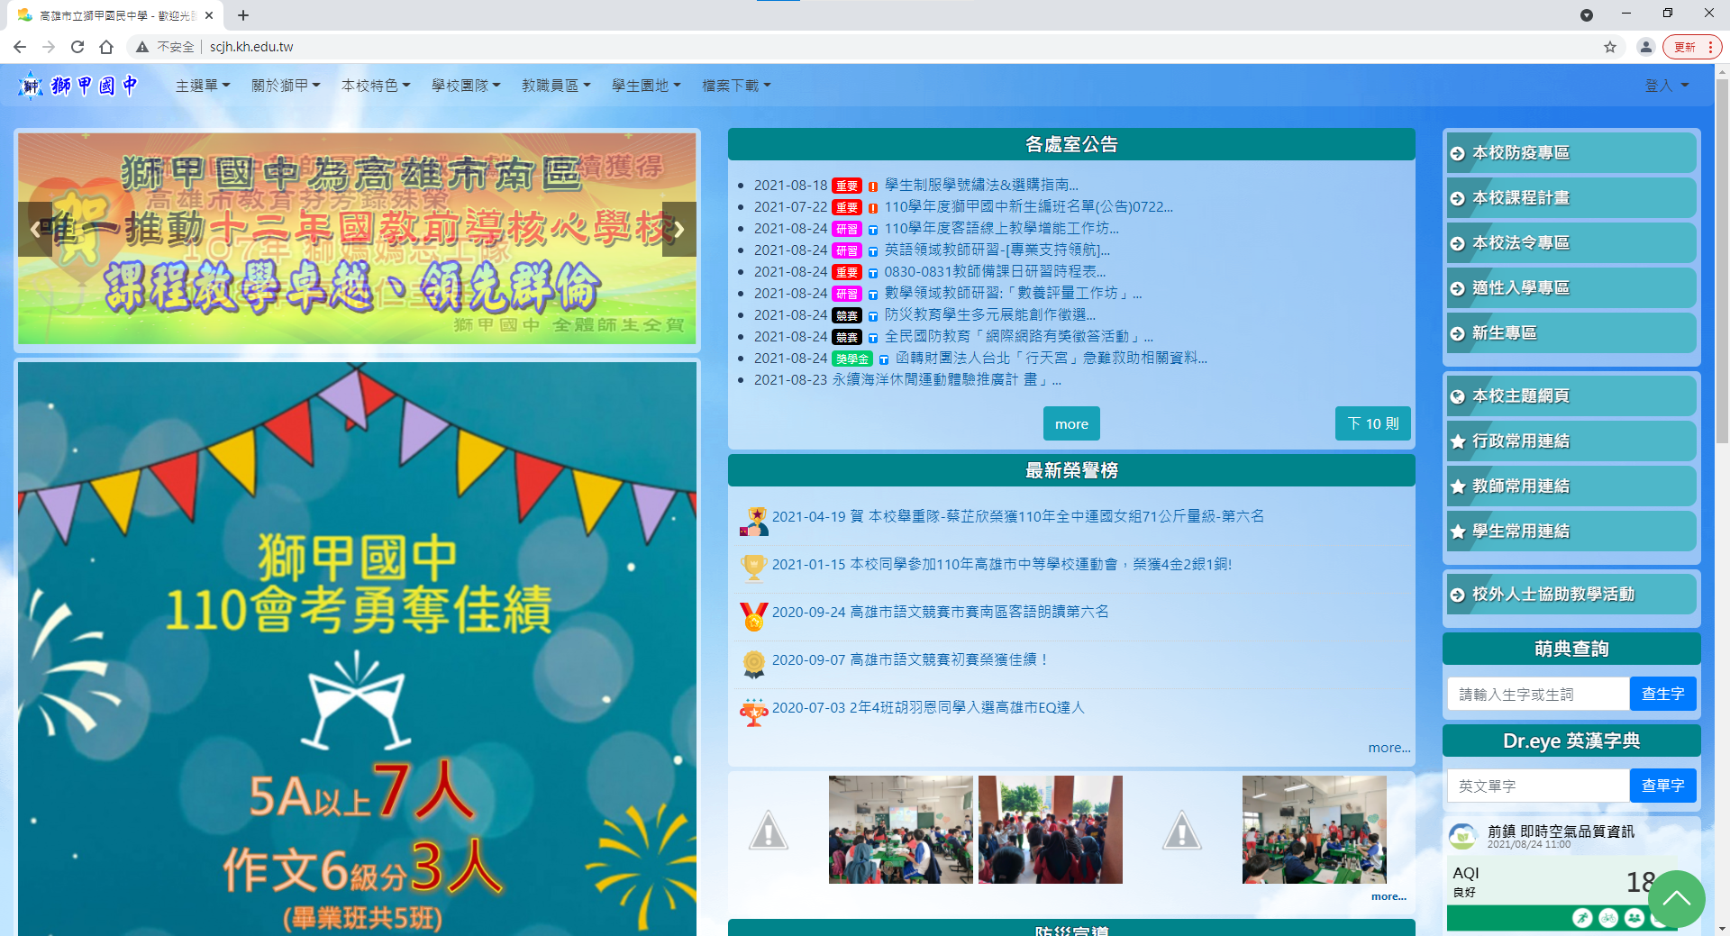
1.打開學校首頁

Slide 4
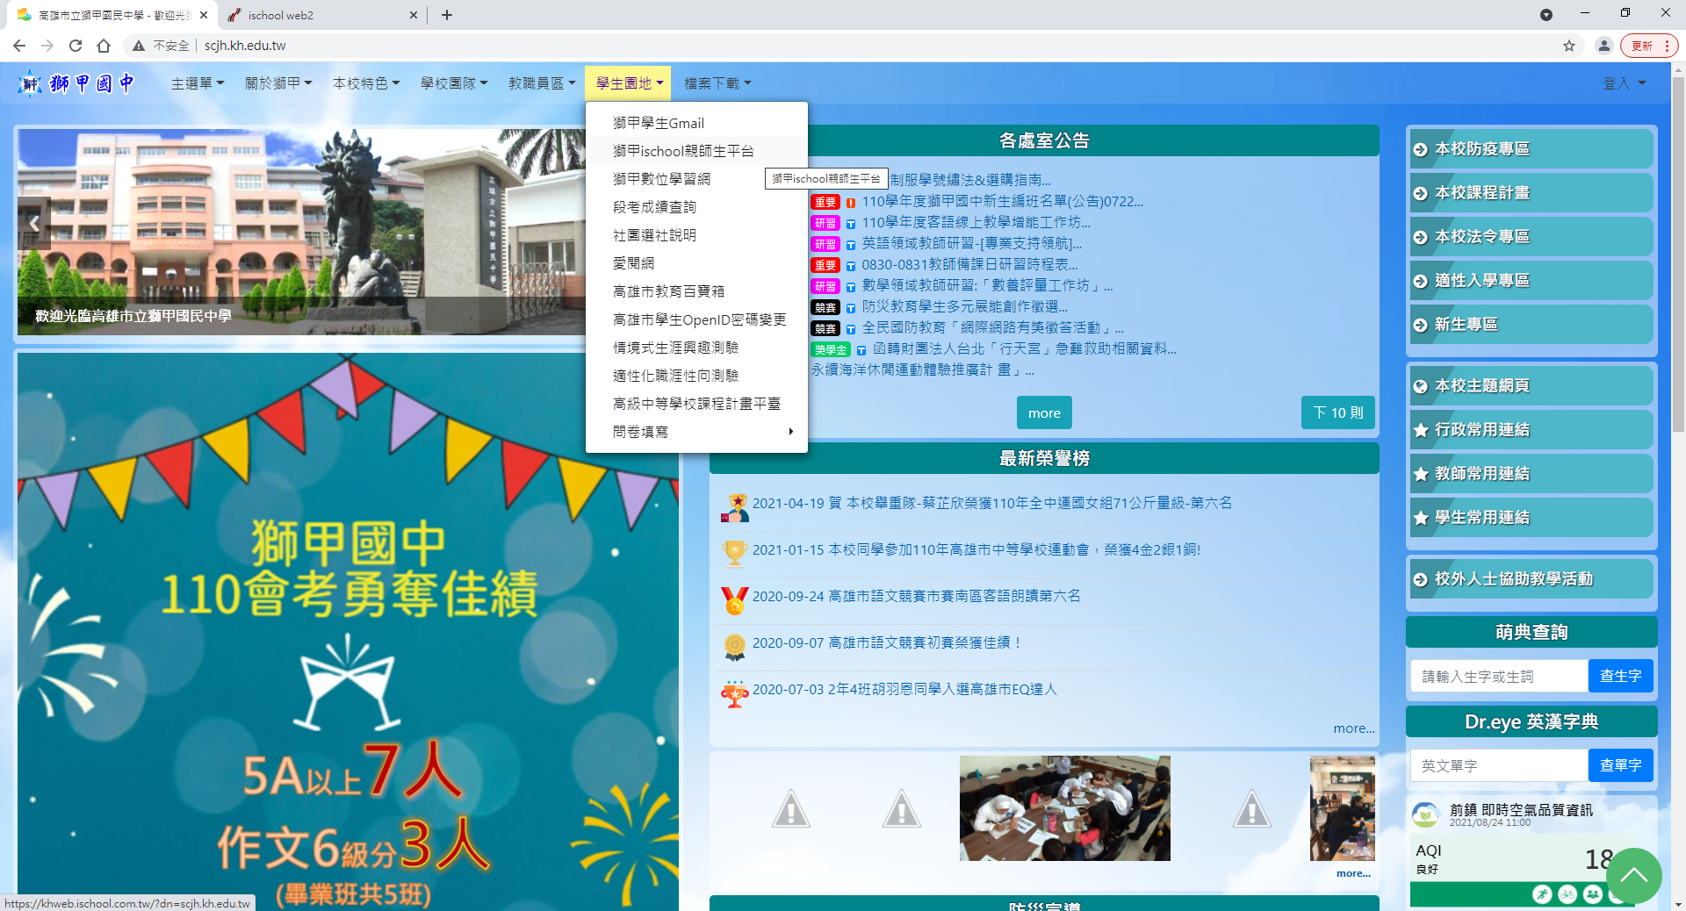
2.[學生園地]→[獅甲ischool親師平台]

Slide 5
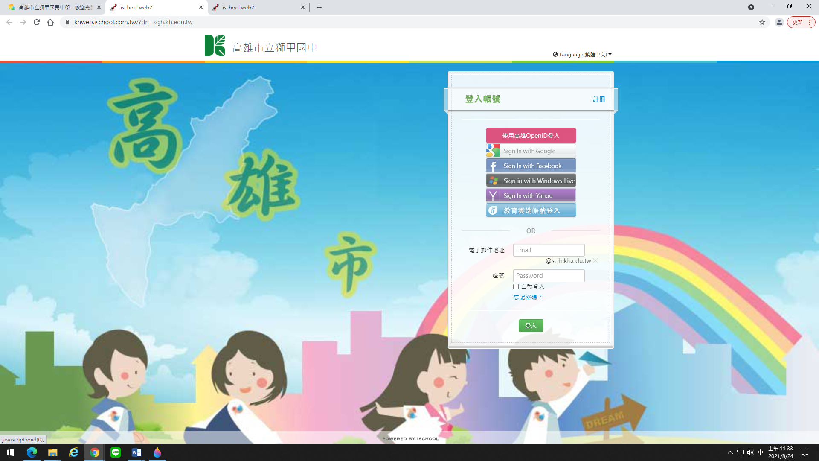
3.[Sign In with Google]

Slide 6
你的ischool帳號會是
s 10 01 01@scjh.kh.edu.tw
← 入學年度
← 班級
← 座號

Slide 7
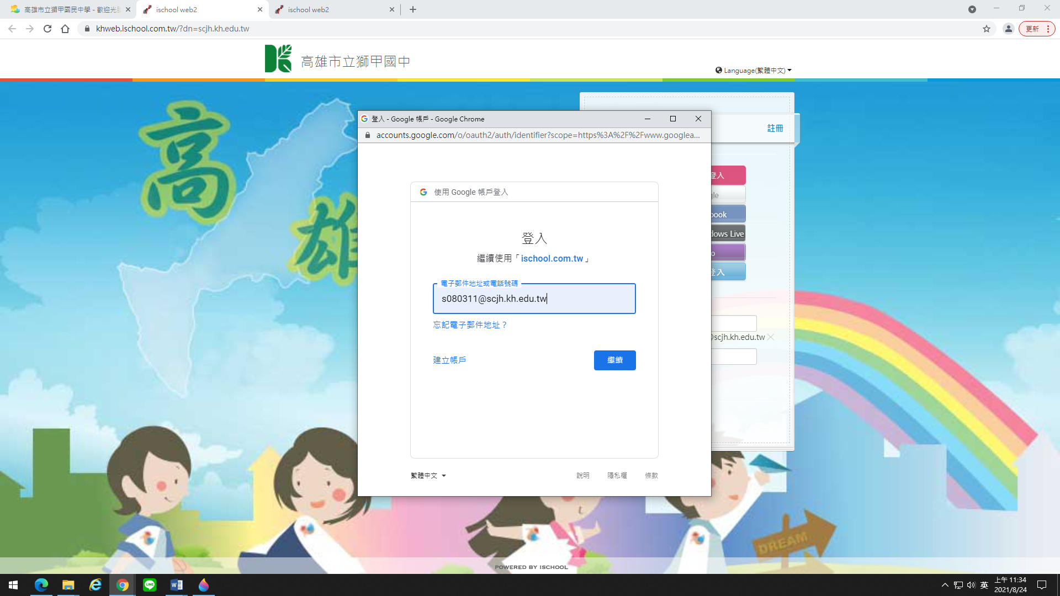
4.輸入你的ischool帳號(s******@scjh.kh.edu.tw)
你的ischool帳號

Slide 8
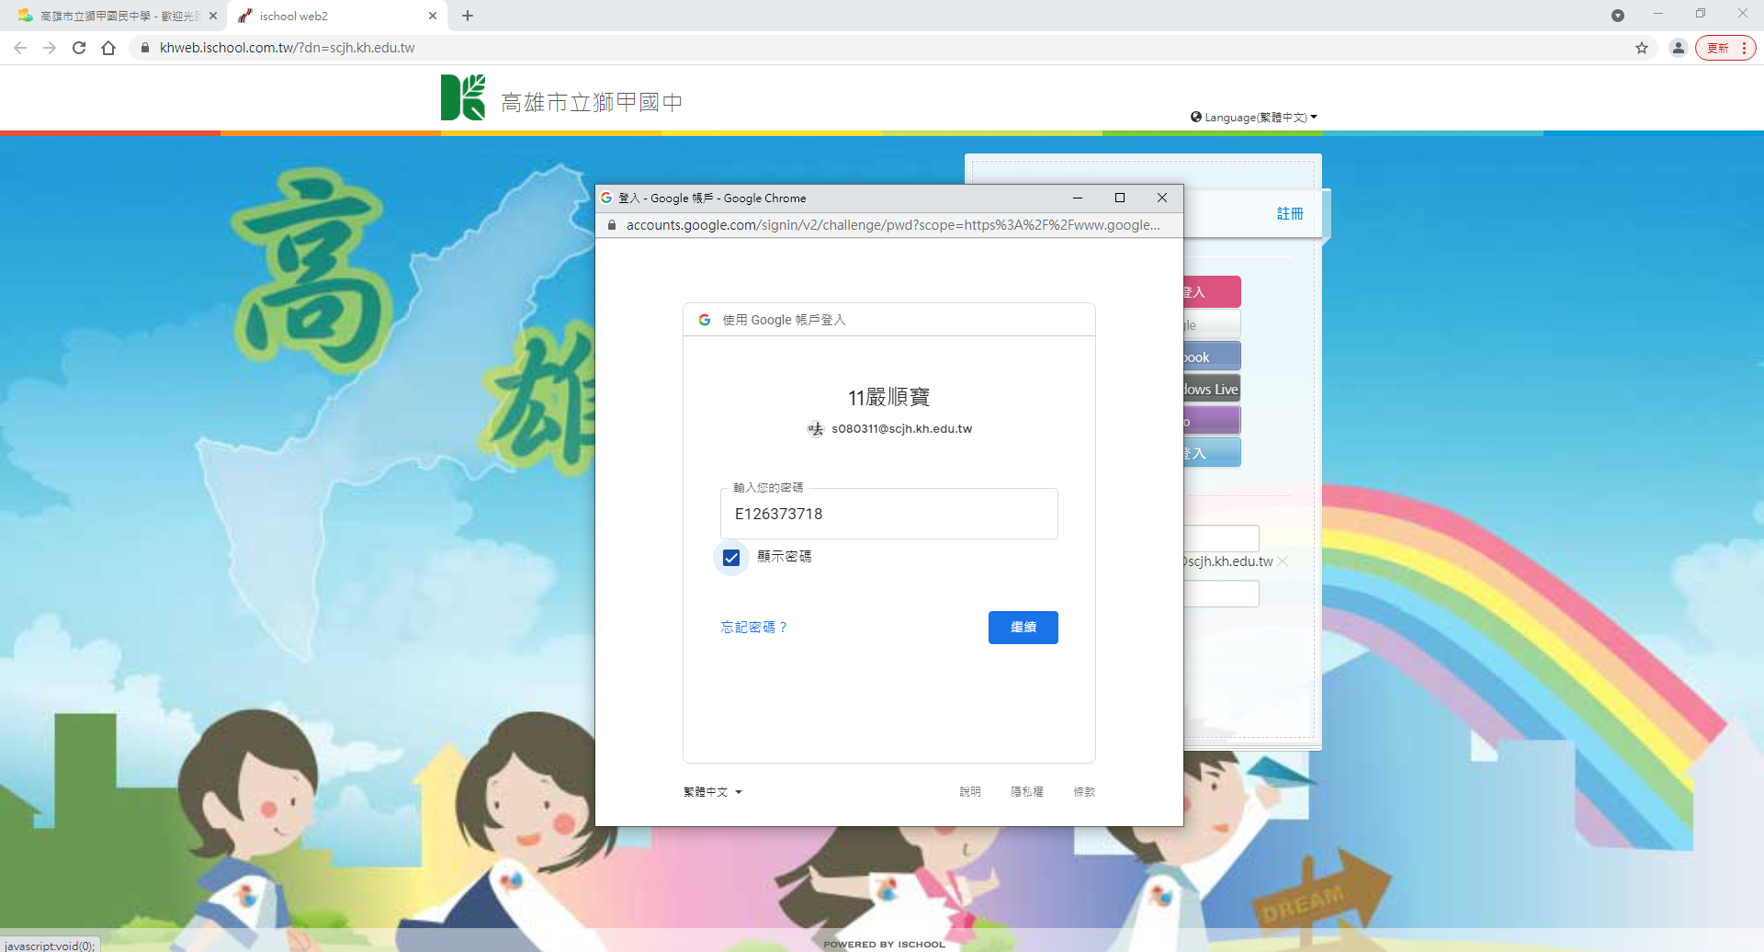
5.輸入你的ischool密碼
(身分證字號)
身分證字號

Slide 9
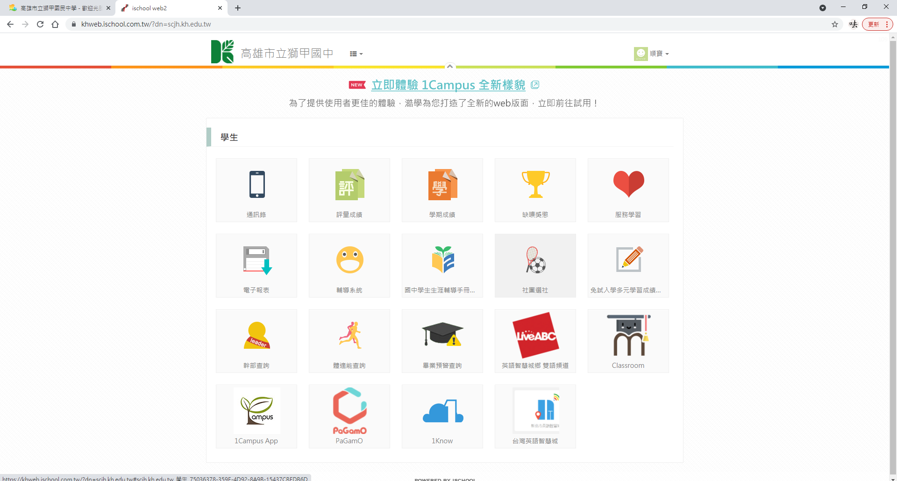
6.登入後按[社團選社]

Slide 10
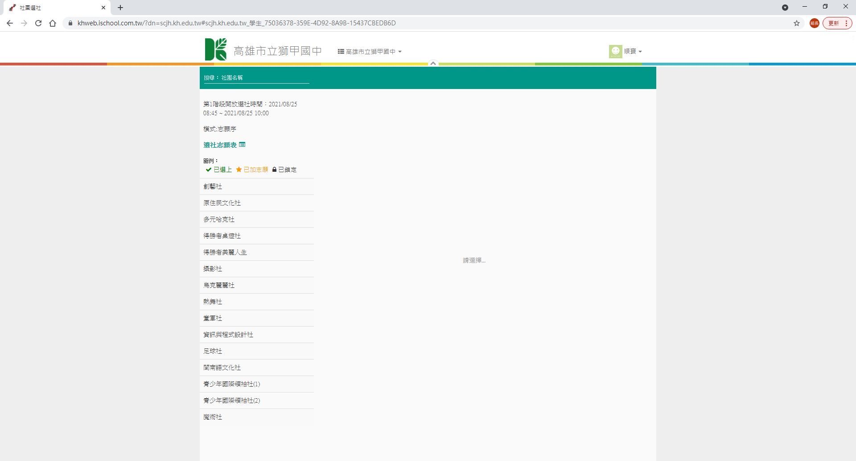
7.左邊會出現一排社團選單
以及開放選社時間的時間

Slide 11
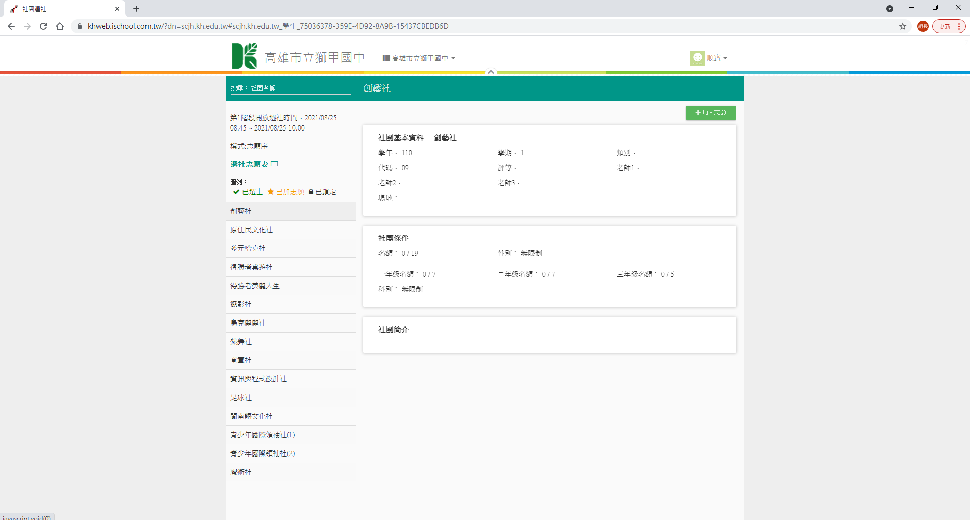
８.點選社團，右上角按[加入社團]
（請選擇3個）
選社志願序請選擇3個你想加入的社團
請選3個 3個 3個

Slide 12
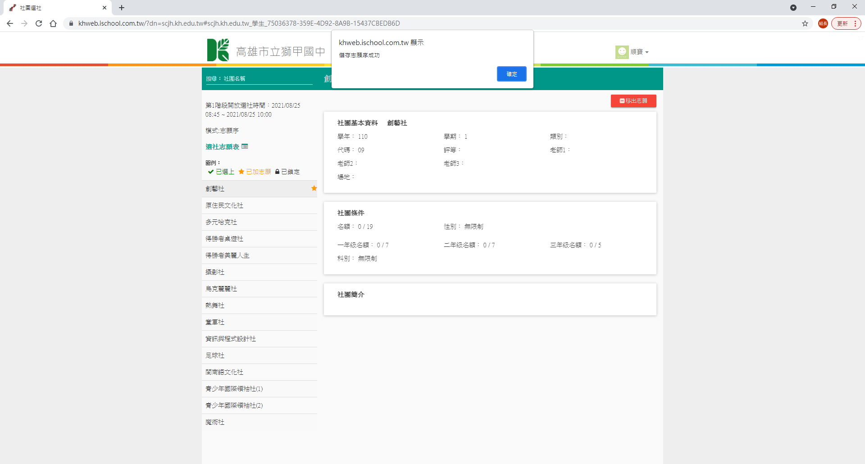
９. 按[加入社團]後，
視窗會彈出[儲存志願序成功]
已加志願會在列表末端出現星號

Slide 13
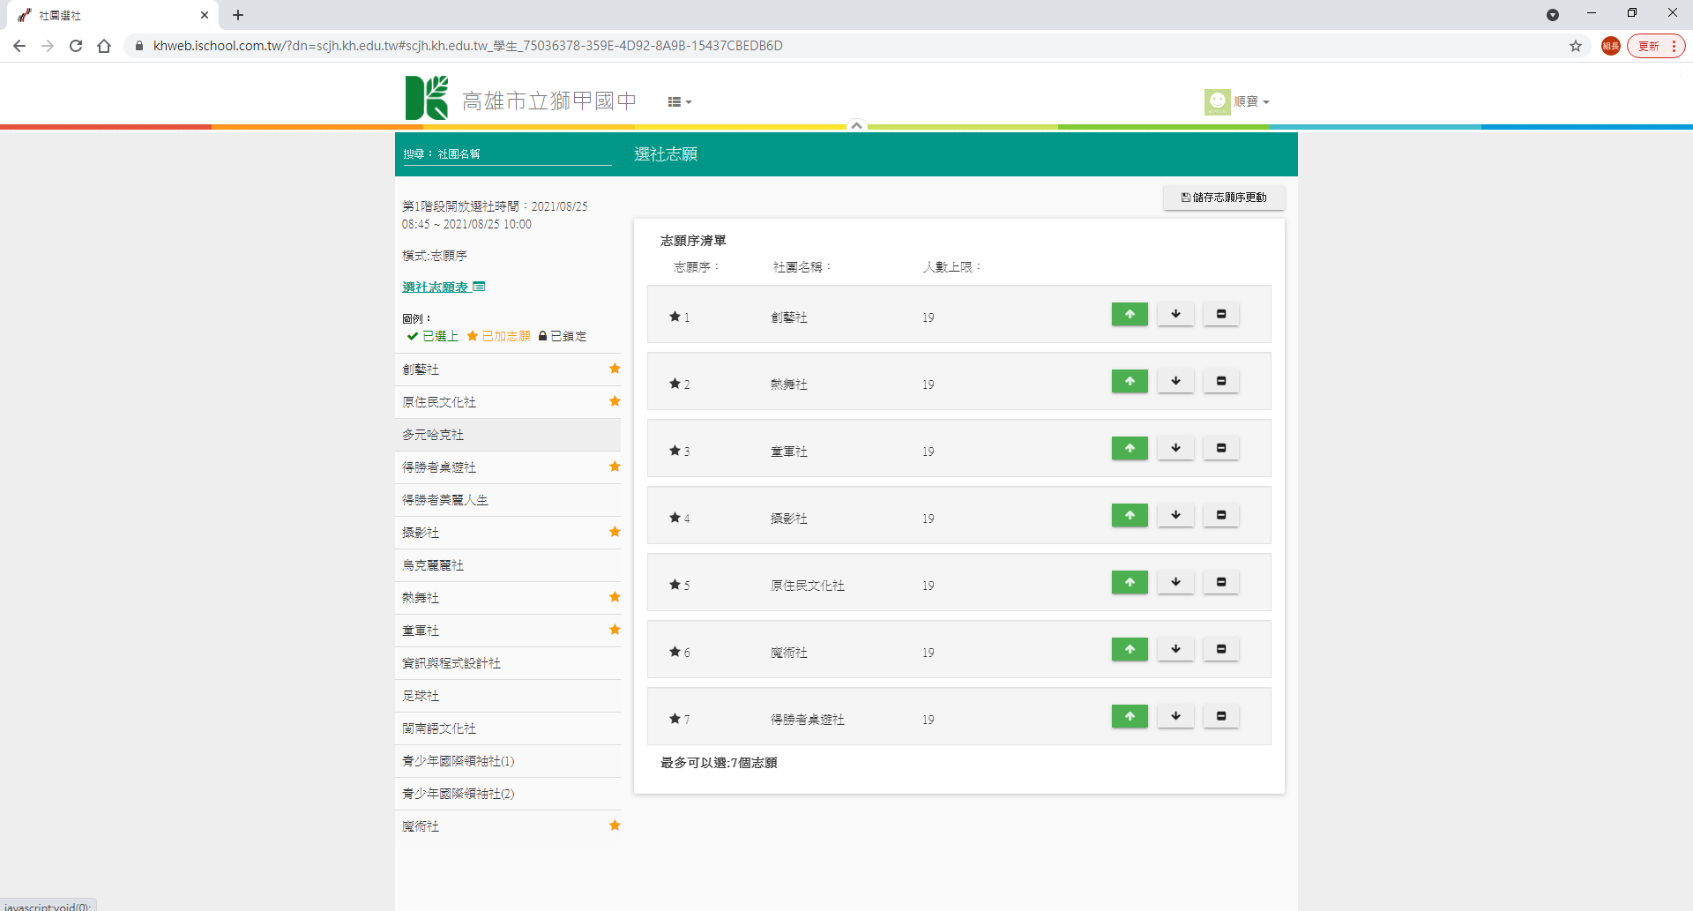
１０. 按[選社志願表]後，調整志願先後
上下移動志願序
點選［選社志願表］
按［－］
可以刪減
已加入的社團

Slide 14
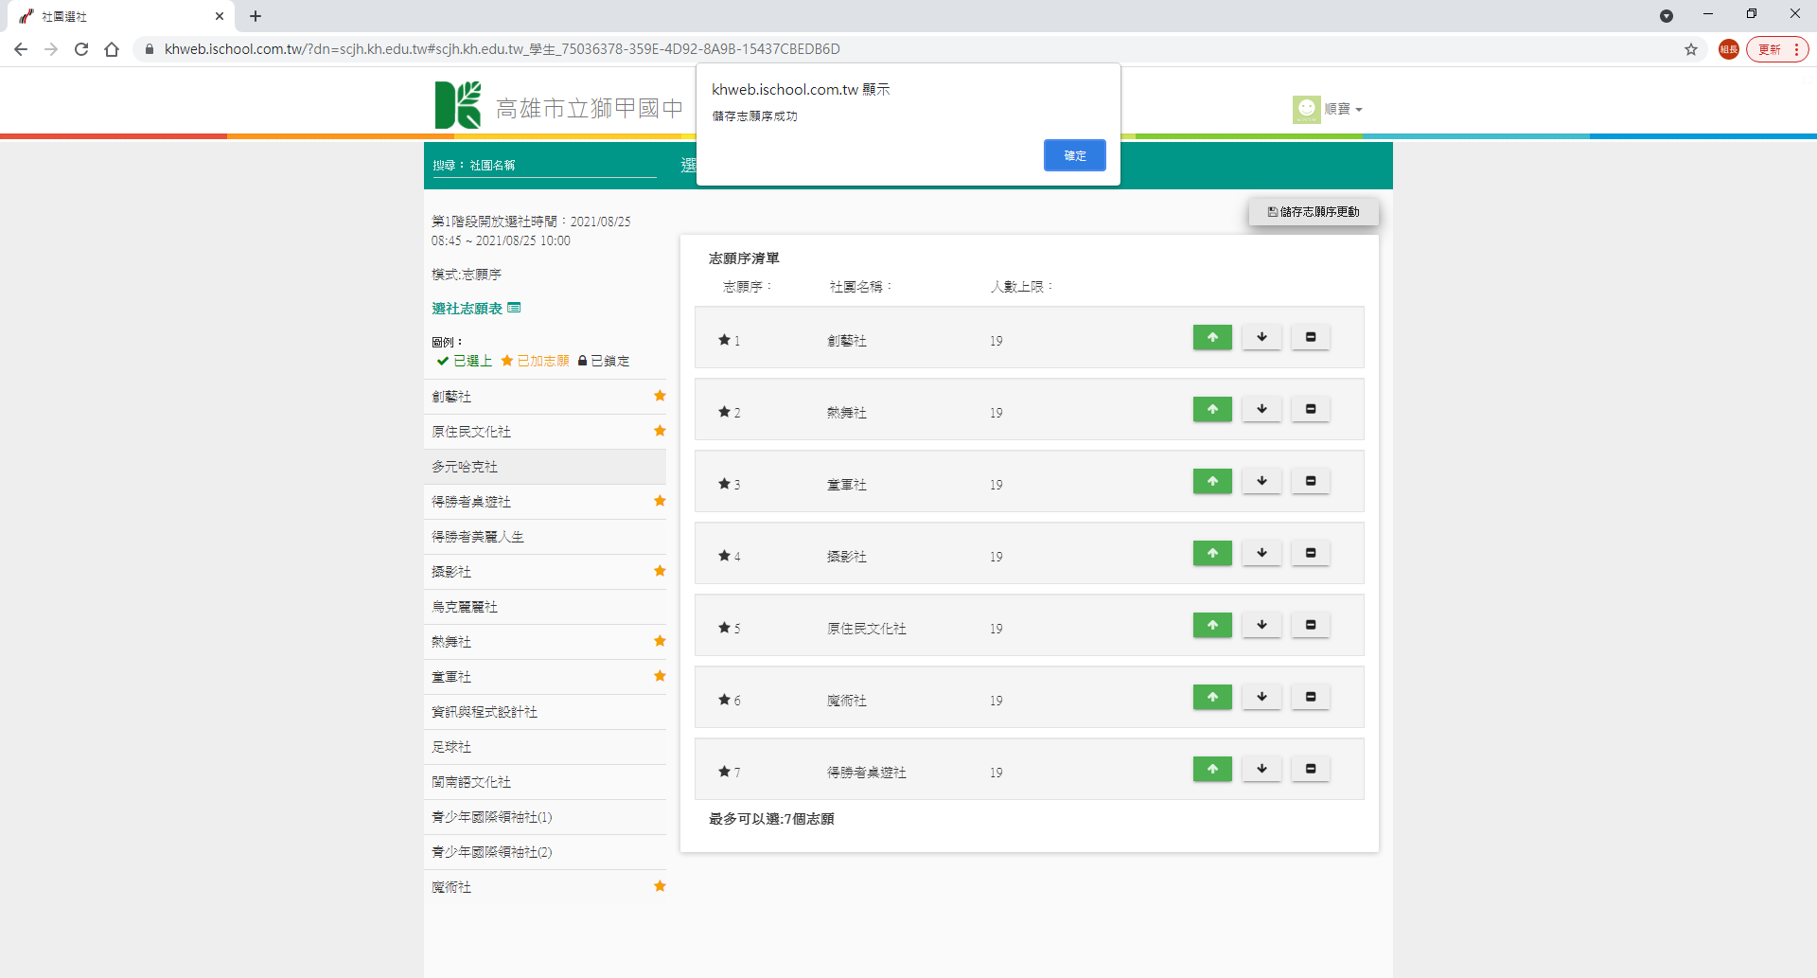
１１. 最後記得按[儲存志願序更動]，
顯示[儲存志願序成功]就完成了！

Slide 15
選社時間
2/10 上午 08：00 – 2/13 下午 15：00
發生線上選社障礙
或是家中無電腦網路可選社的同學
請於開學日2/13使用班級教室電腦選社
實在不行，請中午找學務處訓育組長報到

